Slide 1
支付宝高可用系统架构
阿玺
支付宝-技术部
Mail: xi.hux@alipay.com
来往：阿玺

Slide 2
个人介绍
胡喜，花名阿玺，2007年加入支付宝，主持支付平台基础技术的架构设计与研发工作，并且参与支付宝核心支付平台的架构设计和系统升级。
2010年开始负责整个全站稳定性工作，推进全站高可用架构的落地。

Slide 3
支付宝系统发展历程
服务范围: 担保交易@淘宝
交易笔数: <1万/天
代码量: 十万级
技术团队: 约 10人
服务范围: 交易@互联网
交易笔数: <50万/天
代码量: 百万级
技术团队: 约 100 人
服务范围: 多资金渠道、多支付工具、多应用场景
交易笔数: 约1000万/天
11.11日：1280W
代码量: 千万级
技术人员: 1000人+
服务范围: 支付宝@everywhere
业务量: 亿级+
11.11:3369W
代码量: 千万级+
技术人员: 异地/开放
挑战
2005年
2006年
2007年
2008年
2009年
2010年
2011年+
一代架构: 烟囱型
二代架构: 面向服务型
三代架构: 云平台型
架构
Notes:
简要的介绍支付宝系统发展的三个主要进程，一代：烟囱型架构，二代：面向服务型架构，三代：云支付架构。

Slide 4










基于互联网与云计算技术的支付架构解决方案
互联网
移动互联网
新型终端
…
网购
航旅
水电煤
还款
充值
加油
理财
酒店
送礼
…
随时随地可用的支付服务
安全、易用的开放支付应用开发平台
业务平台 (SAAS)
1. 海量数据处理与计算能力
2. “适时”的数据处理与流转能力
数据平台 (DAAS)
1. 可伸缩、高可用的分布式事务处理与服务计算能力
2. 弹性资源分配与访问管控
技术平台 (PAAS)
运维平台 (IAAS)
1. 基础资源伸缩性
2. 组件扩展性
3. 系统平台稳定性

Slide 5
现有平台处理能力
2012年全年系统可用率99.992%
目前系统具备处理每天1.5亿+支付处理能力
  交易处理能力：1.5万/秒
  支付处理能力：8000/秒(支付宝账户)、2400/秒(银行)
2013年计划建设3亿+笔/天、3万笔+/秒支付处理能力
20121111当天：
  核心数据库集群：完成41亿数据库事务，执行285亿次的SqL，生成15TB日志，访问1931亿次内存数据块
  应用系统集群：完成1000亿+服务调用，由600+个应用协同完成

Slide 6
Agenda
可伸缩性：提升容量百万级到亿级
故障容忍：99.9%到99.99%+
弹性控制：人工控制到秒级自动调度

Slide 7
一个简化的支付宝系统模型
IDC
交易系统
LB
账户系统
数据库
V 1

Slide 8
可伸缩
提升容量百万级到亿级

Slide 9
数据库的瓶颈
IDC
交易系统
LB
账户系统
数据库
V 1

Slide 10
一致性瓶颈
IDC
交易系统
LB
账户系统
交易数据库
账户数据库
V 2

Slide 11
业务一致性：service层的分布事务
1. tryX成功
从业务服务A
实现
一个完整的业务活动由一个主业务服务与若干从业务服务组成
主业务服务负责发起并完成整个业务活动
从业务服务提供TCC型业务操作
业务活动管理器控制业务活动的一致性，它登记业务活动中的操作，并在业务活动提交 时确认所有的TCC型操作的confirm操作，在业务活动取消时调用所有TCC型操作的cancel操作
与2PC协议比较
没有单独的Prepare阶段，降低协议成本
系统故障容忍度高，恢复简单
tryX
confirmX
主业务服务
cancelX
数据库
数据库
2. tryY成功
启动业务活动
登记业务操作
提交/回滚业务活动
3. confirmX成功
业务活动
管理器
从业务服务B
tryY
活动日志
confirmY
4. confirmY成功
cancelY
数据库

Slide 12
单个库的瓶颈
IDC
交易系统
LB
账户系统
交易数据库
账户数据库
V 2

Slide 13
数据可伸缩性：数据水平拆分与复制
IDC
交易系统
LB
账户系统
交易数据库
账户数据库
交易数据库
账户数据库
交易数据库
V 3

Slide 14
数据可伸缩性：交易数据拆分
交易处理服务
(写场景)
用户交易记录查询服务
(读场景1)
商户查询与对账
(读场景2)
主交易系统
交易记录查询系统
商户查询系统
分布数据访问层
核心交易数据
(分表并分库)
交易记录数据
(分表并分库)
商户/平台商交易数据
(分表并分库)
1
主
1
1
2
2
2
n1
n2
n3
数据复制中心
Notes:
建立通用数据拆分模式：
基础设施层：统一的DAL层与数据复制层，屏蔽分布数据对应用的影响
透明化：应用、逻辑分布与物理分布分离
架构：统一的数据拆分规划、遵循同一原则

Slide 15
数据可伸缩性：会员数据拆分
读写分离
数据服务无单点
实时无缝读高可用
App Server
定向写
随机读
定向读
DB 虚拟路由服务
Write DB
Read DB 1
Read DB 2
Read DB 3
Read DB 4
实时同步

Slide 16
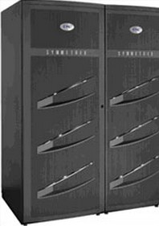


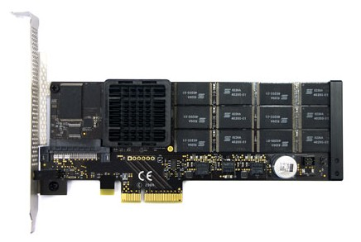
数据可伸缩性：IOE到分布式数据存储解决方案
X 8
小型机和高端存储
高配PC服务器
核心思路
1）自主/可控数据库代替商业数据库
2）大量shard PC 代替集中式的小机 分担风险
3）大量PC内存或flash代替DMX存储的IOPS 响应时间
Notes:
阿里去IOE从淘宝开始,当时的淘宝数据库情况介绍;而IC是首个试水核心交易链上的应用;

Slide 17
网络伸缩瓶颈
IDC
交易系统
LB
账户系统
交易数据库
账户数据库
交易数据库
账户数据库
交易数据库
V 3

Slide 18
网络可伸缩性：消除网络设备瓶颈
IDC
confreg
交易系统
账户系统
交易数据库
账户数据库
交易数据库
账户数据库
交易数据库
V 4

Slide 19
服务器伸缩瓶颈
IDC
confreg
交易系统
账户系统
交易数据库
账户数据库
交易数据库
账户数据库
交易数据库
V 4

Slide 20
服务器伸缩：服务器扩展到多个IDC
IDC1
IDC2
confreg
交易系统
交易系统
交易系统
账户系统
交易系统
账户系统
账户系统
账户系统
交易数据库
账户数据库
交易数据库
账户数据库
交易数据库
V 5

Slide 21
跨机房通讯的瓶颈
IDC1
IDC2
confreg
交易系统
交易系统
交易系统
账户系统
交易系统
账户系统
账户系统
账户系统
交易数据库
账户数据库
交易数据库
账户数据库
交易数据库
V 5

Slide 22
IDC伸缩：部分独立IDC
IDC1
IDC2
confreg
confreg
交易系统
交易系统
交易系统
账户系统
交易系统
账户系统
交易数据库
账户数据库
账户系统
交易数据库
账户数据库
账户系统
交易数据库
V 6

Slide 23
小结：提升容量百万级到亿级
数据的可伸缩性
  垂直，水平拆分，复制，分布式事务
网络可伸缩性
IDC可伸缩性

Slide 24
故障容忍
99.9%到99.99%+

Slide 25
数据库单点故障
IDC1
IDC2
confreg
confreg
交易系统
交易系统
交易系统
账户系统
交易系统
账户系统
交易数据库
账户数据库
账户系统
交易数据库
账户数据库
账户系统
交易数据库
V 6

Slide 26
故障容忍-消除数据库单点
IDC1
IDC2
confreg
confreg
交易系统
交易系统
交易系统
账户系统
交易系统
账户系统
交易数据库
账户数据库
账户系统
交易数据库
账户系统
交易
数据库
交易failover
数据库
V 7

Slide 27
故障容忍-数据库的failover
交易处理服务
(写场景)
用户交易记录查询服务
(读场景1)
商户查询与对账
(读场景2)
主交易系统
交易记录查询系统
商户查询系统
分布数据访问层
核心交易数据
(分表/分库/failover)
交易记录数据
(分表并分库)
商户/平台商交易数据
(分表并分库)
1
主
备
1
1
2
2
2
n1
n2
n3
数据复制中心

Slide 28
服务依赖故障
IDC1
IDC2
confreg
confreg
交易系统
交易系统
交易系统
账户系统
交易系统
账户系统
交易数据库
账户数据库
账户系统
交易数据库
账户系统
交易
数据库
交易failover
数据库
收费
V 8

Slide 29
故障容忍-控制服务依赖
担保交易
即时到账交易
货到付款交易
收费系统
可靠
交易系统
商户通知
可靠
交易引擎
消费记录
可靠
数据持久
流程引擎
规则引擎
超时处理
资金处理
产品账接入
收费接入
商户通知
统一事件
商户查询
可靠
沟通
可靠
营销
弱依赖开关
本地消息failover
可靠
强依赖
消息
系统
风险核查
弱依赖
非可靠
核心账务
产品账
扩展支付工具
异步交易事件处理
扩展支付工具
可靠
扩展支付工具
业务核查
非可靠

Slide 30
IDC故障
IDC1
IDC2
confreg
confreg
交易系统
交易系统
交易系统
账户系统
交易系统
账户系统
交易数据库
账户数据库
账户系统
交易数据库
账户系统
交易
数据库
交易failover
数据库
收费
V 8

Slide 31
故障容忍-完全独立 IDC
GTM
IDC1
IDC2
confreg
confreg
交易系统
账户系统
交易系统
账户系统
交易系统
账户系统
交易系统
账户系统
交易数据库
账户数据库
交易数据库
账户数据库
交易数据库
账户数据库
交易数据库
账户数据库
V 9

Slide 32
故障容忍-逻辑机房 LDC
GTM
IDC1
IDC2
Zone1
Zone2
Zone3
Zone4
应用
应用
应用
应用
数据
数据
数据
数据
网络
网络
网络
网络
V 10

Slide 33
小结：99.9%到99.99%+
消除任何数据库单点
控制服务依赖
完全独立的IDC

Slide 34
弹性控制
人工控制到秒级自动调度

Slide 35
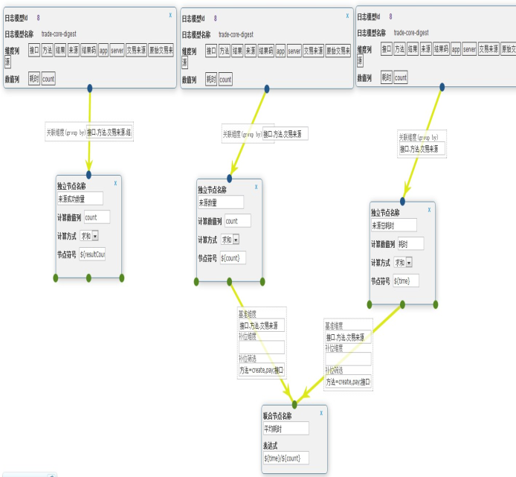
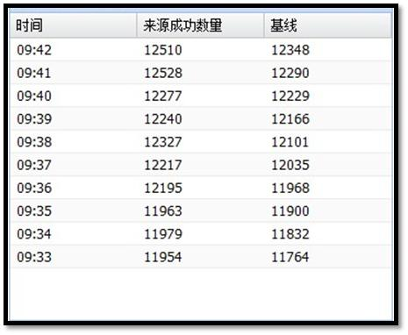
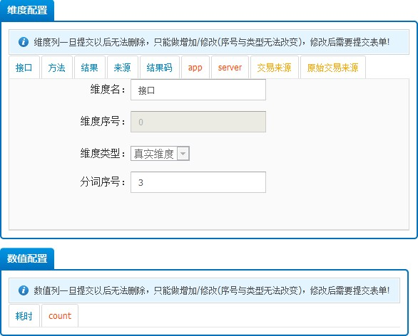
弹性能力-监控平台
日志模型
计算模型
监控报表

Slide 36









弹性能力-秒级监控系统
Real Time(msec/sec)
Long Term(Min/Hours)
Real Time Compute
HDFS
HBase/NoSQL
Agent
Parser
Layer
Compute
Layer
Log
Data
MapReduce
Parser
Layer
Compute
Layer
Agent
Log
Data
Parser
Layer
Compute
Layer
Agent
Log
Data
Parser
Layer
Compute
Layer
Agent
Log
Data
Mile (NoSQL)

Slide 37
弹性能力 – 容器级的精细化控制
help 显示所有的指令；
showall 以树型显示所有的资源属性。
setapp <appname> 设置app的上下文，如果只有一个app默认选择这个app，这样可以简化整个命令行的操作；
Display Osgi Bundles Status
  bundle <appname> <id>显示对应应用的ace中的bundle资源，如果只有一个app显示默认的app中的bundle信息；
Display Base Config
  config <appname>显示某个app；
  app [appname]显示所有app的信息，包含这个app的基本属性（如：有多少个服务，多少个应用，多少个datasouce，多少个drm资源）；
  drm <appname>显示所有drm的信息;
Display Service Component Runtime （服务组件模型）
  service <appname> [servicename 注意：可以通配符][-b [jvm|tr|ws|http 注意：可以多选] <id> 显示所有service信息，如果只有一个app显示默认的app中的service信息；
  reference <appname> [servicename 注意：可以通配符][-b [jvm|tr|ws|http 注意：可以多想] <id> 显示所有reference信息，如果只有一个app显示默认的app中的reference信息；
  context <appname> <id> 显示所有的上线问信息，如果只有一个app显示默认的app中的context信息；
  consumer <appname> <id> 显示所有的上线问信息，如果只有一个app显示默认的app中的consumer信息；
  publisher <appname> <id> 显示所有的上线问信息，如果只有一个app显示默认的app中的publisher信息；
Display Web Status
  tomcat <appname> 显示tomcat的运行关键属性，如果只有app显示默认的app中的bundle信息；
  mvc mvc框架属性；
Display DataLevel Status
  datasource (缩写 ds)
  tddl
Display Transports Status
  ws
  tr
Display Performance Status
  ipstats (ip stats )
  qps (query per second)
  pv (web)
  tpr (time per request)
  thread 线程运行状态
Display Misc Status
  cron (schedule)
  confreg （配置中心客户端状态）

Slide 38
弹性能力-自动化的调度
银行渠道数据采集
银行渠道数据监控
分析发现某银行A渠道异常
根据模型产生调拨指令
切换到某银行的B渠道
应用运行数据的收集
监控系统的数据建模和计算
弹性平台的分析
产生控制命令
指令执行
Alipay Elastic Rest API
Operations API
SLA API
Configration API
Monitoring API
Flow Plugin API
Hardware API (IaaS)
Analysis API (Hadoop)
Deployment API
Monitor data query API

Slide 39
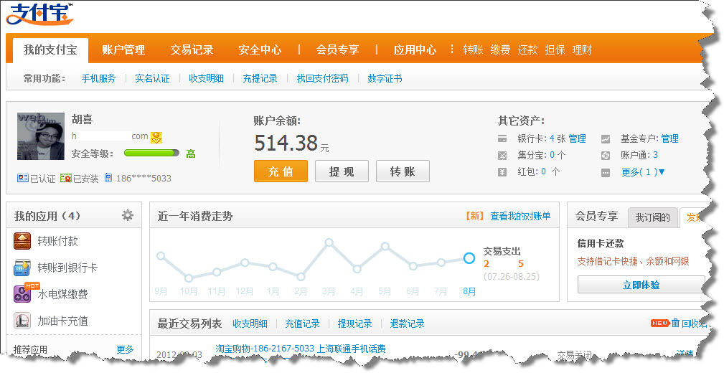
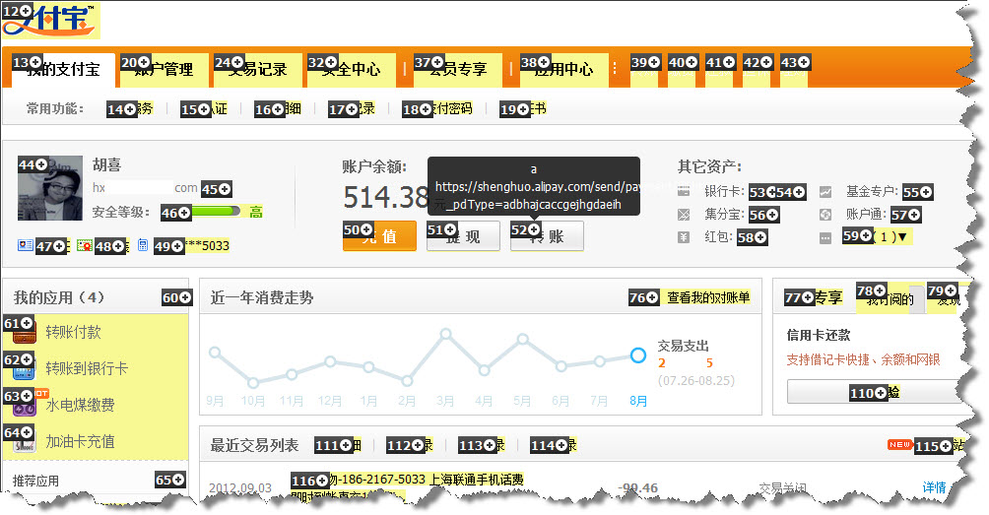
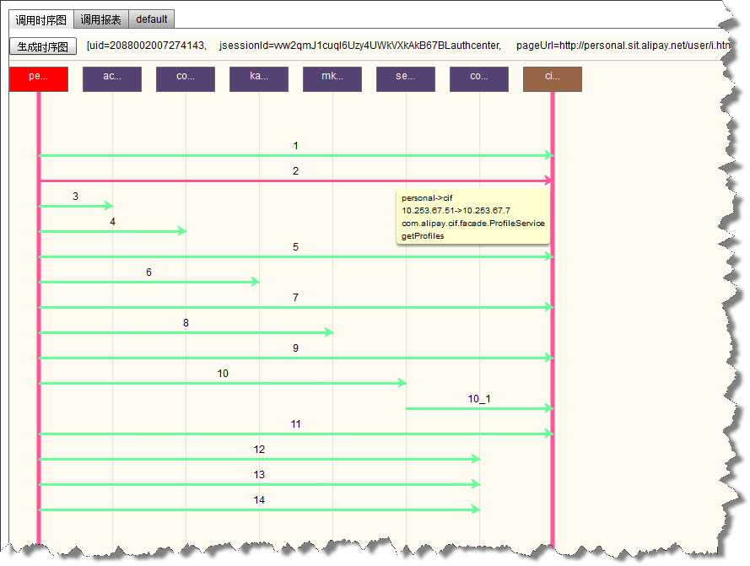
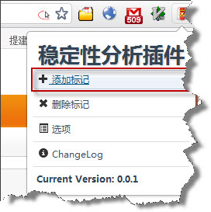
治理 – SOA调用

Slide 40
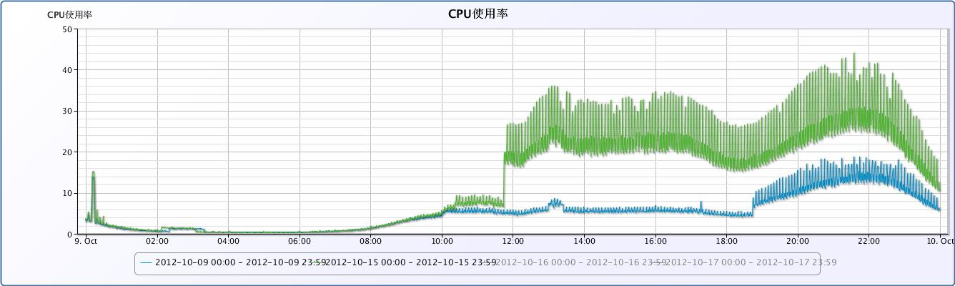
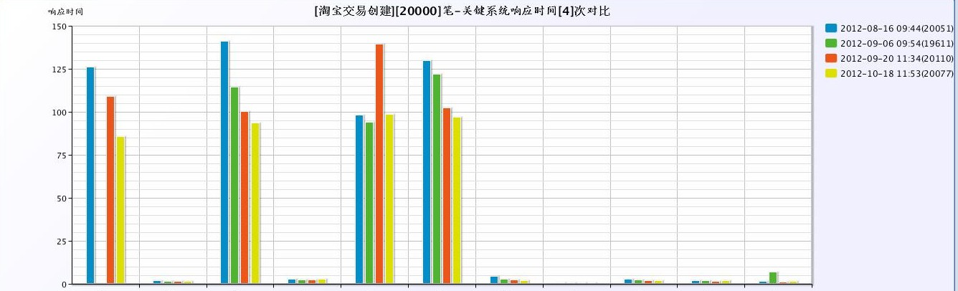
治理 – 性能分析
在线上提供性能历史对比图，可以对比每周发布之后的关键链路应用系统的性能变化和增长趋势。

Slide 41
弹性控制平台
监控
分析
弹性控制
接口开放平台（openapi）
稳定性分析平台
弹性计算平台
zscale
资损监控
viceroy
弹性监控
zscalemonitor
发布
监控
秒，分钟聚合监控
故障分析监控
容量分析
acm
性能分析
hotspot
资损分析
应急故障大盘
业务基础监控平台
（monitor4）
依赖分析
sofarouter
SLA管理
opssla
数据源管理
监控模型平台
流式计算
报表管理
监控事件及报警
monitorevent
服务治理
sg
安全分析
统一资源变更管理
数据库基础监控
（webchart）
基础设施监控
（samonitor 网络，主机）
监控数据同步
agent
通用数据分析及模型
清洗平台
zanalysis
DRM3
数据平台
mysql，oracle，mile，tair
分布式计算平台
Hadoop，Hive
运维管理平台

Slide 42
小结：人工控制到秒级自动调度
实时的系统监控能力
快速自动化的系统调度能力
精细化的系统治理能力

Slide 43
总结
故障容忍
可伸缩
弹性控制

Slide 44
附录：支付宝中间件支撑平台

Slide 45
支付宝基础技术平台 – PAAS平台
PaaS
zP a a S API
应用运行时
交付管理
开发语言
（Java）
Framework
（SOFA）
运行环境支持
（CE/Jboss）
开发工具支持
环境交付
配置及其构建
应用发布
弹性管理
基础服务
监控
弹性
调度
资源操作适配层
消息
通知
服务
调度
服务
cron
数据
服务
协调
服务
应用元数据
基础服务管理
IaaS
网络
负载均衡
存储
OS/虚拟机
数据库
IDC

Slide 46

谢谢
阿玺
支付宝-技术部
Mail: xi.hux@alipay.com
来往: 阿玺

